Slide 1
Движения воды в океане. Волны.

Slide 2
Силы, вызывающие движение воды в океане
Космические
Атмосферные
Внутриземные (землетрясения, извержения подводных вулканов)
Внутриокеанические (различия в температуре, солености и плотности воды)

Slide 3
Движения воды в океане
течения
колебательные движения воды
перемещение воды в горизонтальном направлении
волны

Slide 4
Элементы волны

Slide 5
ВОЛНЫ
глубинные
поверхностные
возникают на границах слоев воды с разной плотностью
Образуются под воздействием ветров, подводных землетрясений, приливов
ветровые
цунами
приливные

Slide 6
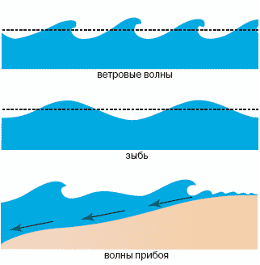
Ветровые волны
Возникают от трения ветра о воду
При слабом ветре – рябь
При очень сильном ветре - шторм

Slide 7
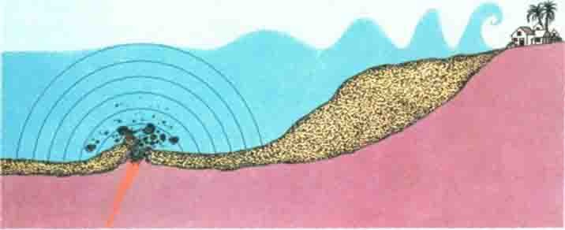
цунами

Slide 8
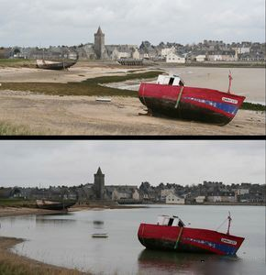
Приливные волны
Отлив – осушение полосы дна.
Прилив – поднятие воды, вода заходит на сушу.

Slide 9
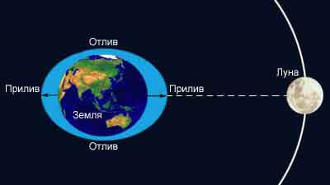
Приливные волны
Причина приливов и отливов – притяжение вод океана Луной.

Slide 10
Многообразие течений
Различаются по:
По температуре
По продолжительности действия
По глубине

Slide 11
по продолжитель-ности действия
постоянные
периодические
по глубине
поверх-ностные
придонные
временные
глубинные
по температуре
теплые
холодные
ТЕЧЕНИЯ

Slide 12
Причины возникновения течений
Появление течений – ветер, различия в плотности воды на глубине
Направление течений – положение материков и очертания берегов

Slide 13
Основные морские течения (фрагмент карты)

Slide 14
Значение течений
Влияют на климат и природу Земли:
Теплые - приносят тепло из тропических широт в умеренные и арктические
Холодные – возвращают к экватору холодную воду
Происходи перераспределение питательных веществ и газов
Происходит расселение живых организмов
Способствуют судоходству

